Slide 1

Project Report

Slide 2
Group 2: Customer Analytics
Mentor:
Hoàng Lâm
Member:
Ngô Huy Anh
Dương Minh Hiếu

Slide 3
iFood Customer Analyst
EDA data
Overall
Details and conclusion
Notes:
Tại sao lại bắt đầu từ năm 1980: tại vì đầu tiên là bộ data tìm đc bắt đầu từ năm 1980 , thứ 2 là thập niên 80 là những năm mà các hệ máy arcade đã đạt đến giới hạn đồng nghĩa với việc đó là các nhà phát hành game phải cho ra đời các hệ máy mới với nhiều phát triển về công nghệ cũng như ra đời định nghĩa các thể loại game mới ví dụ như legend of Zelda (1986), game platform donkey kong

Slide 4
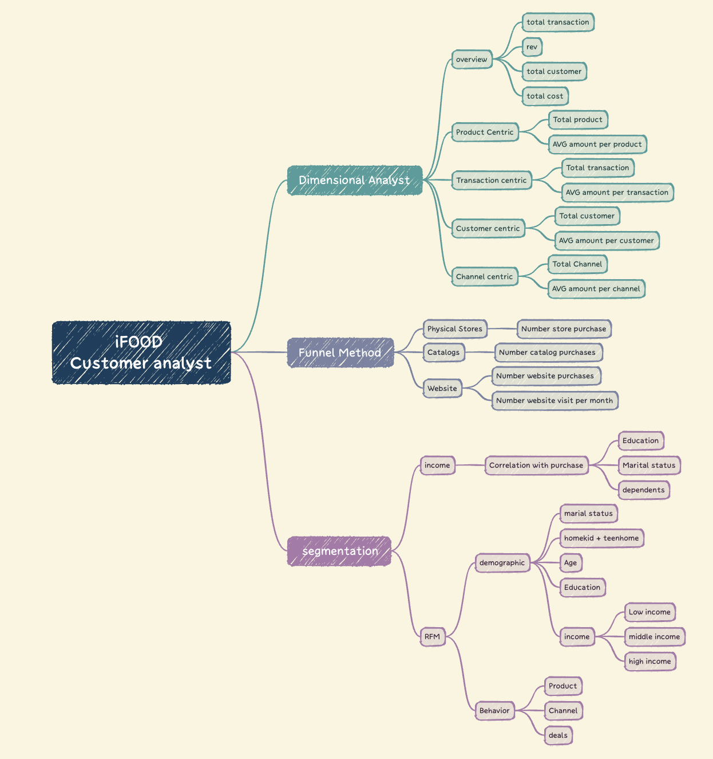
Logic Tree
Ifood là ứng dụng giao đồ ăn hàng đầu ở Brazil, có mặt ở hơn 1000 thành phố, hoạt động lâu đời trong lĩnh vực bán lẻ thực phẩm. Hiện có khoảng vài trăm nghìn KH đã đăng ký và phục vụ gần 1 triệu người dùng mỗi năm.
Họ bán sp từ 5 loại chính: Rượu vang, thịt quý hiếm, trái cây, cá đc chế biến đặc biệt và đồ ngọt. Những thứ này có thể chia thành hạng vàng và sp thông thường.
KH đặt qua 3 kênh: cửa hàng, catalog và web
Target: Hiểu đc chân dung các KH sẵn sàng mua hàng, tham gia campaign, tìm ra cơ hội kinh doanh, tối ưu kết quả của chiến dịch và tạo ra giá trị của công ty => MKT tiếp cận định lượng hơn khi đưa ra quyết định.
EDA data
Overall
Details and conclusion

Slide 5
Tìm hiểu về Dữ liệu
ID – Mã người dùng
Year_birth – Năm sinh khách hàng
Education – Học thức
Marital_status – Tình trạng hôn nhân
Kidhome & teenhome – Số lượng trẻ trong hộ gia đình khách hàng
Income – Thu nhập hàng năm của khách hàng
Recency - Số ngày kể từ lần mua cuối cùng
MntWines, MntFruits, MntMeatProducts, MntFishProducts, MntSweetProducts, MntGoldProds, Re: Số tiền chi tiêu cho các sản phẩm “Rượu”, “hoa quả”, “thịt”, “cá”, “đồ ngọt”, “ sản phẩm vàng” trong 2 năm qua
NumWebPurchases, NumStorePurchases, NumCatalogPurchases: Số lần mua hàng được thực hiện thông qua các kênh (store, web, catalog)
EDA data
Overall
Details and conclusion

Slide 6
Tìm hiểu về Dữ liệu
NumDealsPurchases - Số lần mua hàng được giảm giá
NumWebVisitsMonth - Số lượt truy cập vào trang web của công ty trong tháng trước
AcceptedCmp1 – Khách hàng chấp nhận ưu đãi trong chiến dịch đầu tiên (1 : có, 0: không)
AcceptedCmp2 – Khách hàng chấp nhận ưu đãi trong chiến dịch thứ 2 (1 : có, 0: không)
AcceptedCmp3 – Khách hàng chấp nhận ưu đãi trong chiến dịch thứ 3 (1 : có, 0: không)
AcceptedCmp4 – Khách hàng chấp nhận ưu đãi trong chiến dịch thứ 4 (1 : có, 0: không)
AcceptedCmp5 – Khách hàng chấp nhận ưu đãi trong chiến dịch thứ 5 (1 : có, 0: không)
Response – Khách hàng chấp nhận ưu đãi trong chiến dịch cuối cùng (1 : có, 0: không)
Complain – Khách hàng phàn nàn trong 2 năm qua (1: có, 0: không)
EDA data
Overall
Details and conclusion

Slide 7
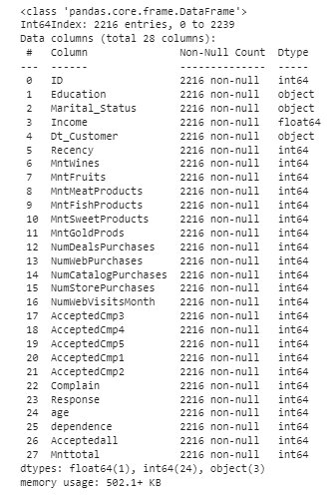
EDA
Program: python
Library: Pandas, sns, numpy
Kiểm tra dữ liệu : df.shape, df.info, df.is_null, df.describe, df.corr
Loại bỏ outline, misingdata, và chia nhóm thành các segment
Tổng kết : 2216 dòng và 28 cột
EDA data
Overall
Details and conclusion

Slide 8
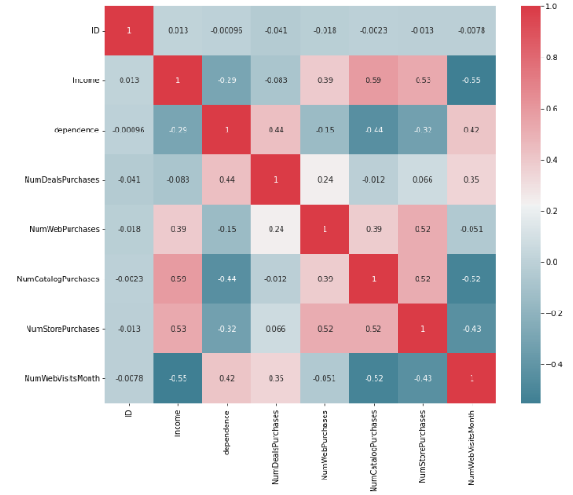
EDA
Tương quan về income và dependents của khách hàng với sức mua của họ.
Người có thu nhập cao sẽ có xu hướng mua hàng ở catalog và tại store
Người càng có thu nhập cao thì họ ít mua deal hơn
Người có thu nhập cao thì có ít con cái hơn
Những người có nhiều con có xu hướng mua deal nhiều hơn
EDA data
Overall
Details and conclusion

Slide 9
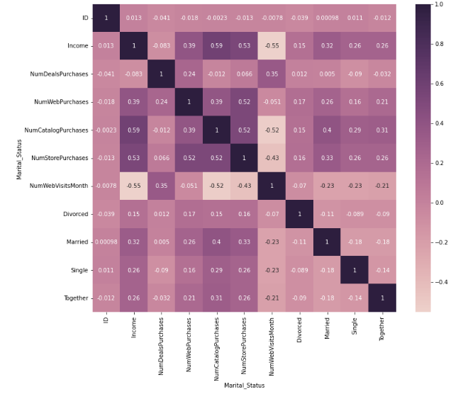
EDA
Sự tương quan giữa income và tính trạng hôn nhân của khách hàng chưa thể hiện quá rõ với sức mua của họ
EDA data
Overall
Details and conclusion

Slide 10
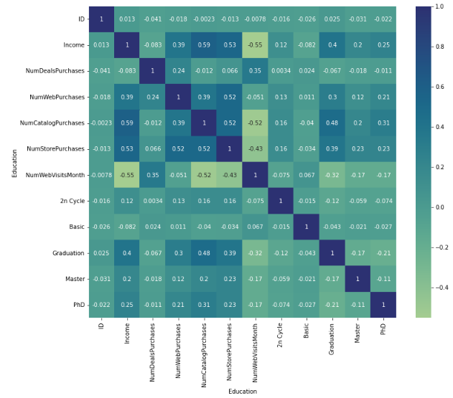
EDA
Khách hàng có trình độ học thức “graduation” có mỗi tương quan rõ rệt với income và Numcatalog
Sự tương quan của các yếu tố khác vẫn chưa được thể hiện rõ rệt
EDA data
Overall
Details and conclusion

Slide 11
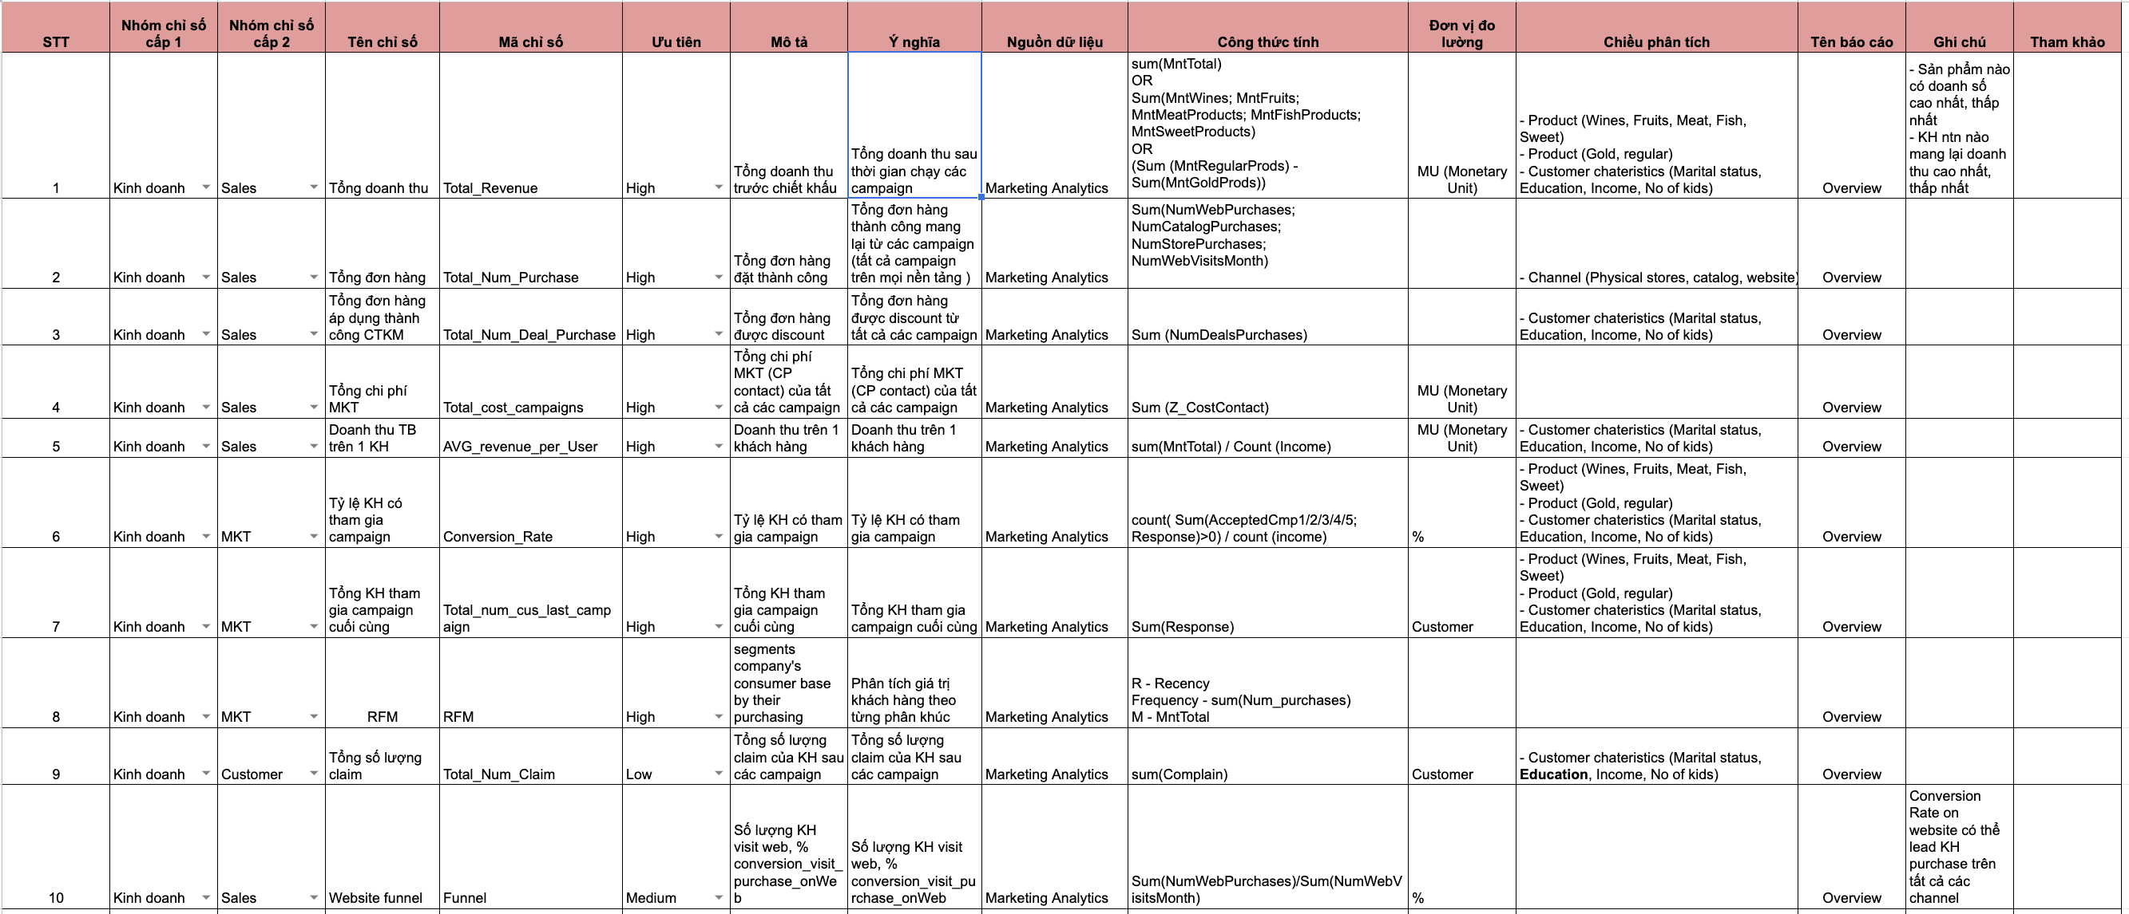

Mô tả chỉ số
EDA data
Overall
Details and conclusion

Slide 12
TỔNG QUAN
EDA data
Overall
Details and conclusion

Slide 13
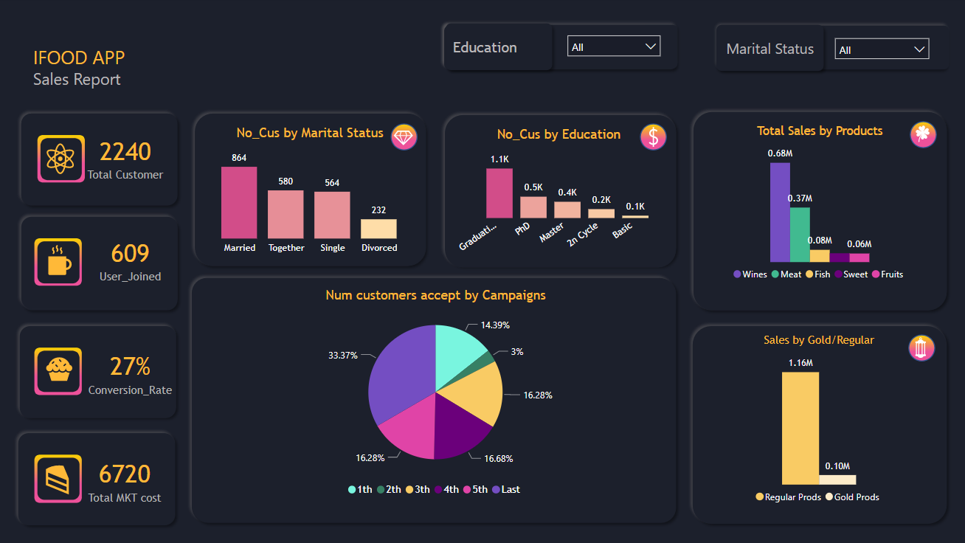
EDA data
Overall
Details and conclusion

Slide 14
PHÂN TÍCH CHI TIẾT
EDA data
Overall
Details and conclusion

Slide 15
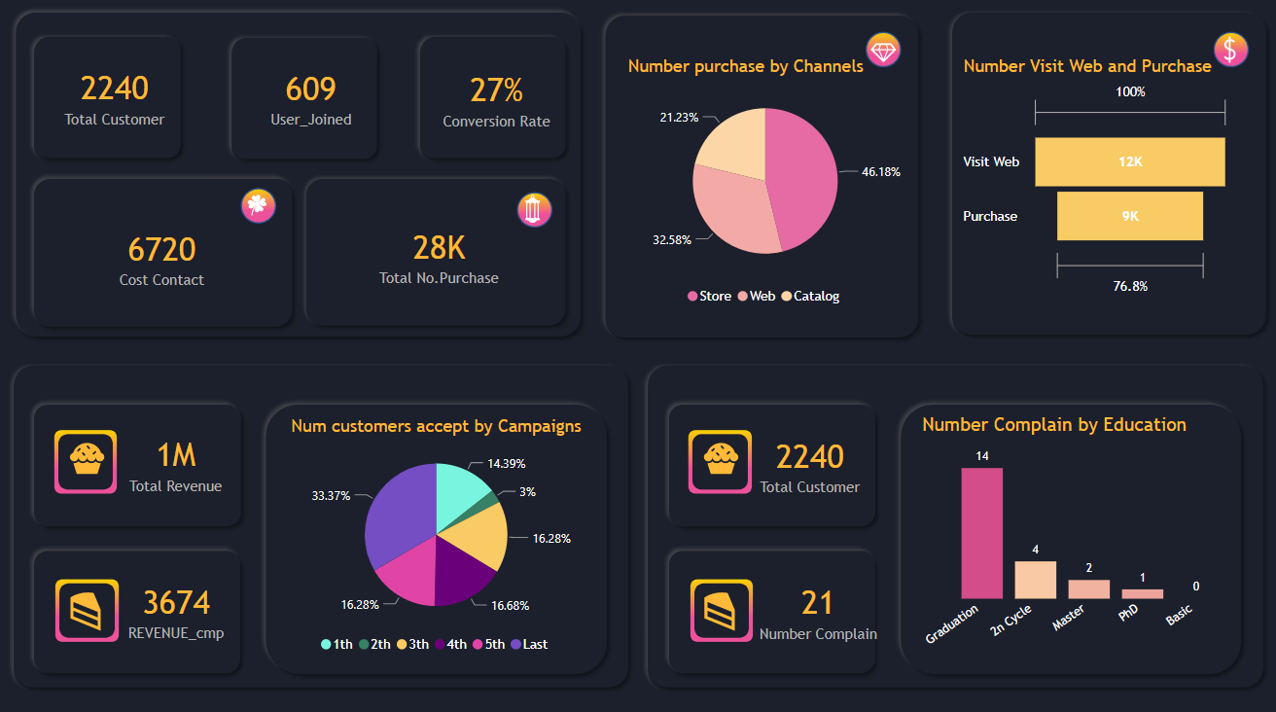
EDA data
Overall
Details and conclusion

Slide 16
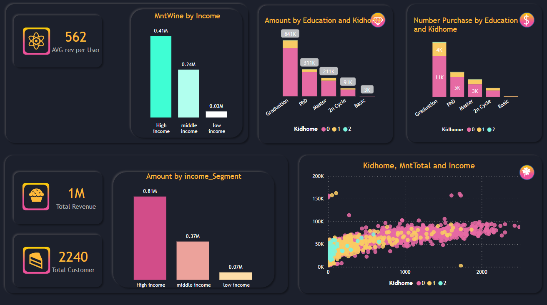
EDA data
Overall
Details and conclusion

Slide 17
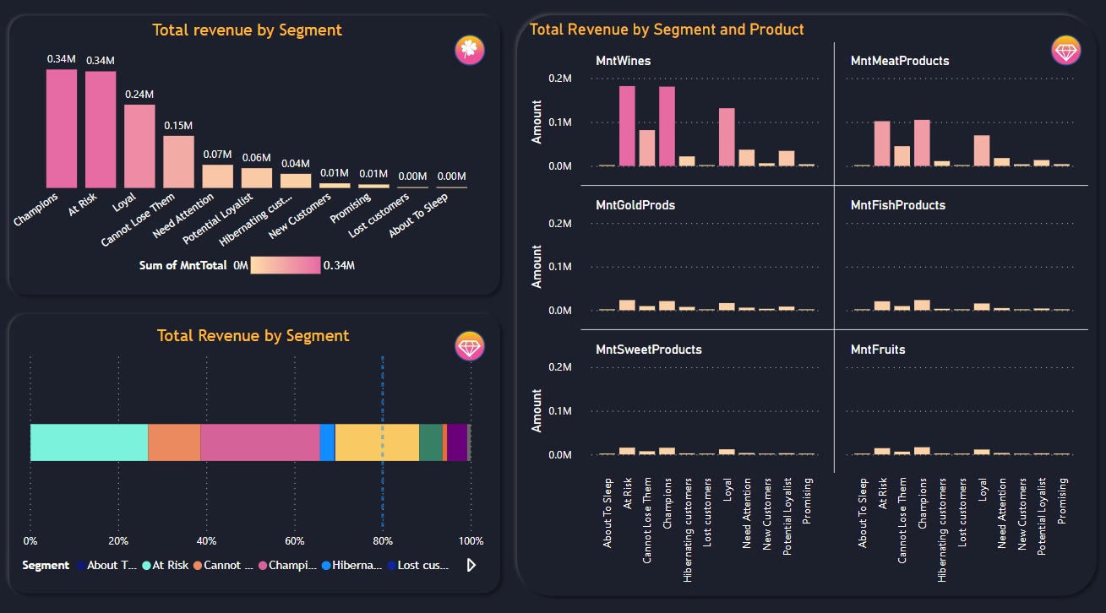
EDA data
Overall
Details and conclusion
Notes:
- 1 trong các publisher dominate được các thị trường chính là nitendo, tuy số lượng game release ở các thị trường đều không cao bằng game của EA => có thể thấy là game của nitendo có thể được ưa choộng và dễ tiếp cận hơn hoặc do EA chỉ phát triển game chứ k phát triển máy

Slide 18
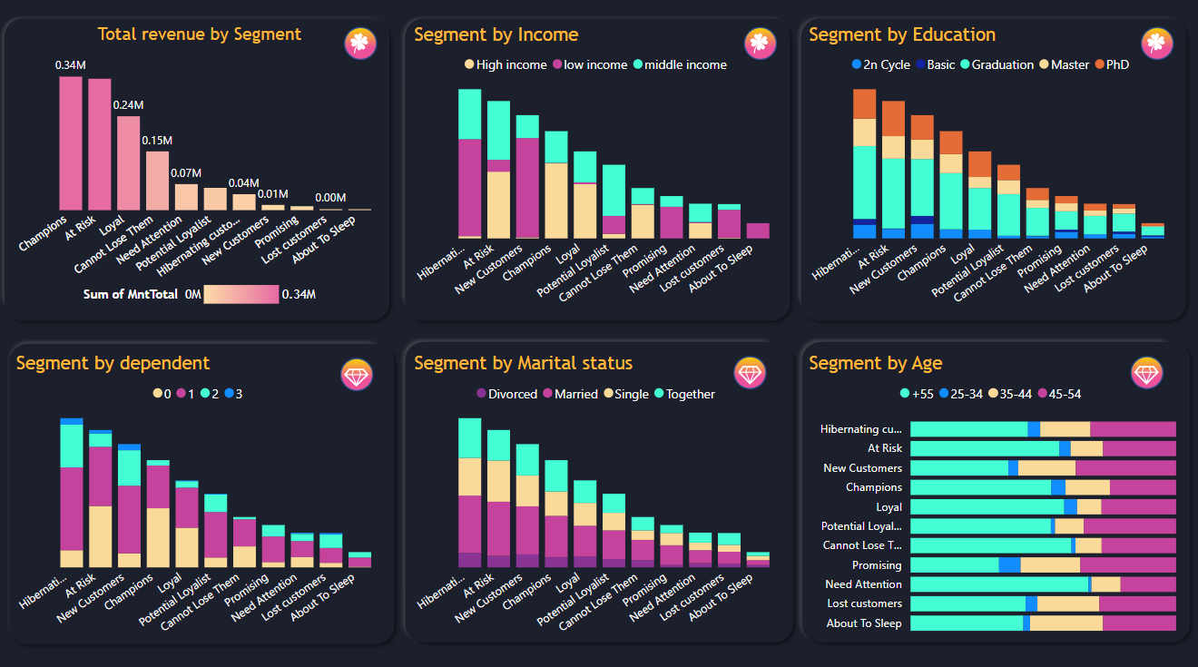
EDA data
Overall
Details and conclusion

Slide 19

Conclusion
Demographic
Tuổi: >45
Income level: Thu nhập cao (65.000 – 666.000MU)
Education: Tốt nghiệp ĐH trở lên
Marital status: đã kết hôn
Kid or teenhome : không có hoặc 1 con
Behavior
Champions + At Risk + Loyal + Cannot lose them
Đặt hàng thường xuyên và chi tiêu nhiều
Mức độ tương tác với các chương trình khuyến mãi ở mức trung bình
Sản phẩm họ mua nhiều là rượu và thịt
Thường mua ở catalog hoặc ở store
Ít mua ở web
EDA data
Overall
Details and conclusion

Slide 20
Actionable tip
Segment | Actionable Tip
Champion | Reward họ. Có thể là người sớm chấp nhận sản phẩm mới. Nhiều khả năng sẽ trở thành một kênh giới thiệu rất tốt
Loyal | Upsell. Đưa ra các chính sách được cá nhân hóa. Xin ý kiến reviews.
Potential Loyalist | Cung cấp chương trình thành viên / khách hàng thân thiết. Giữ họ tham gia. Đưa ra các chính sách được cá nhân hóa.
Promising | Cung cấp phiếu giảm giá. Đưa họ trở lại nền tảng và giữ họ tương tác. Đưa ra các đề xuất được cá nhân hóa.
New Customers | Cho vào các chiến dịch onboard, bắt đầu xây dựng mối quan hệ.
Needs attention | Đề xuất khuyến mãi có thời hạn.. Đưa ra các chính sách được cá nhân hóa.
About to sleep | Đề xuất khuyến mãi có thời hạn.
At Risk | Gửi email được cá nhân hóa. Đưa ra chính sách khuyến mãi
Can’t lose them | Giành lại họ thông qua gia hạn hoặc các sản phẩm mới hơn, đừng để mất họ trước đối thủ. Nói chuyện với họ nếu cần thiết. Dành thời gian để cá nhân hóa cao nhất có thể.
Hibernating customers | Cá nhân hóa tiêu đề của email . Thu hút sự quan tâm của họ bằng cách giảm giá cụ thể cho một sản phẩm cụ thể.
Lost | Bỏ qua trong các chiến dịch tiếp cận.
EDA data
Overall
Details and conclusion

Slide 21
Thank you for your great support!

